Slide 1
國際經貿新局‐ 對美中貿易失衡的觀點
中央銀行
楊金龍
108年1月4日

Slide 2
簡報大綱
一、序言
二、美中附加價值出口消長、美國製造業就業流失與川普新經貿政策
三、國際金融體系與全球貿易失衡
四、健全國際金融體系與解決貿易失衡、所得不均的長短期作法
五、結語

Slide 3
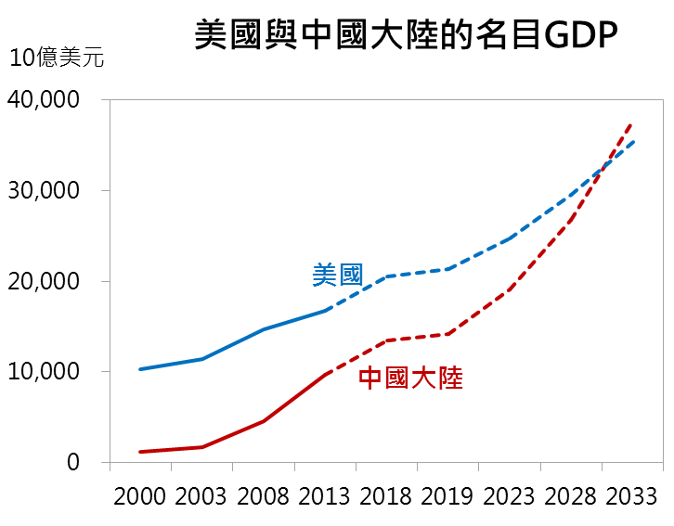
一、序言
中國大陸追趕美國
2001：加入 WTO
➔世界工廠
2009：全球第1大出口國
2010：全球第2大經濟體
2032：全球第1大經濟體
(CEBR預估)
註：虛線為預測值。
資料來源：CEBR (2018), “World Economic League Table 2019,” Dec. 26.

Slide 4
一、序言
中國大陸崛起，引發美國各界高度危機感
近年哈佛教授Graham Allison提出「修昔底德陷阱」*的觀點，新舊強權的互動與對立，再度受到重視。
修昔底德陷阱(The Thucydides Trap)
西方著名史學家修昔底德曾分析古希臘的強權對峙，指出雅典崛起威脅斯巴達既有霸權地位，進而引發兩強戰爭。後人將一個崛起的新興強權威脅到既有的統治強權，可能發生衝突，甚至爆發戰爭稱為「修昔底德陷阱」。Graham Allison引用此觀點，以史為鑑，分析美中經貿與政治衝突。
* Allison, Graham T. (2015), “The Thucydides Trap: Are the U.S. and China Headed for War?” The Atlantic, Sep. 24

Slide 5
一、序言
以史為鑑：1980年代美日競爭
日本1980年代曾居全球第二大經濟體，哈佛大學教授傅高義(Ezra Vogel)知名著作「日本第一」* 廣為流傳。
1980年代中期，美國透過「廣場協議」(Plaza Accord)使日圓等主要貨幣對美元大幅升值，並對日本採行多項貿易制裁措施，藉以「痛擊日本」(Japan-bashing)，期使美國產業恢復競爭力及原有市占率。
* Vogel ,Ezra(1979), Japan as Number One: Lessons for America, Harvard University Press.

Slide 6
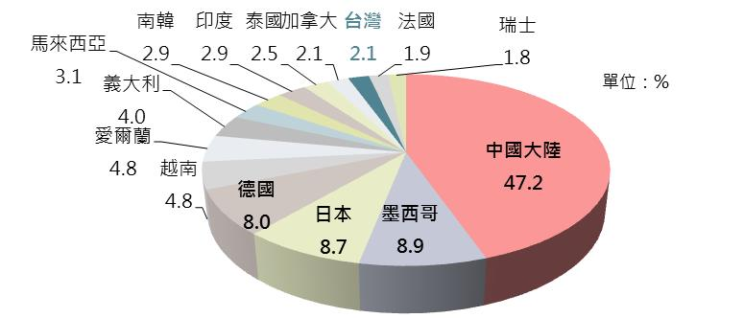
二、美中附加價值出口消長、美國製造業就業流失與川普新經貿政策
(一)中國大陸成為美國最大入超國，美、中的國內附加價值出口的全球市占率出現消長
2017年美國7,957億美元的商品入超中，對中國大陸入超金額約3,756億美元，占47.2%。
2017年美國前15大入超國
資料來源：美國商務部

Slide 7
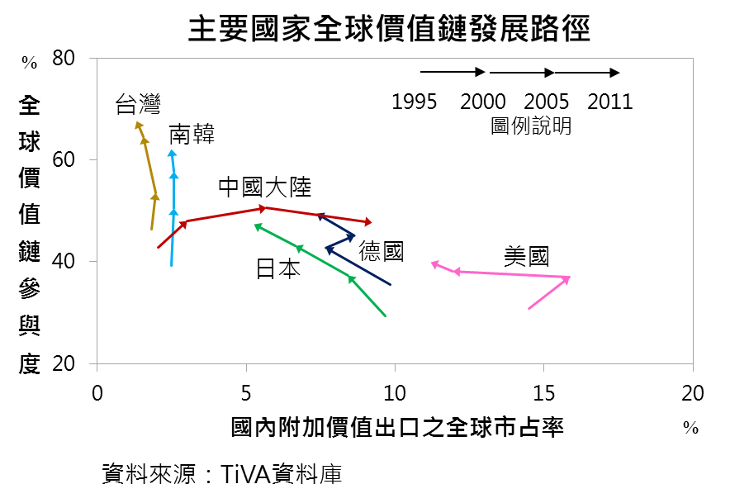
二、美中附加價值出口消長、美國製造業就業流失與川普新經貿政策
隨全球供應鏈興起，中國大陸之國內附加價值出口的全球市占率大幅上升。
全球市占率 (%)
 | 1995 | 2011
中國 大陸 | 2.0 | 9.2↑
美國 | 14.5 | 11.2↓

Slide 8
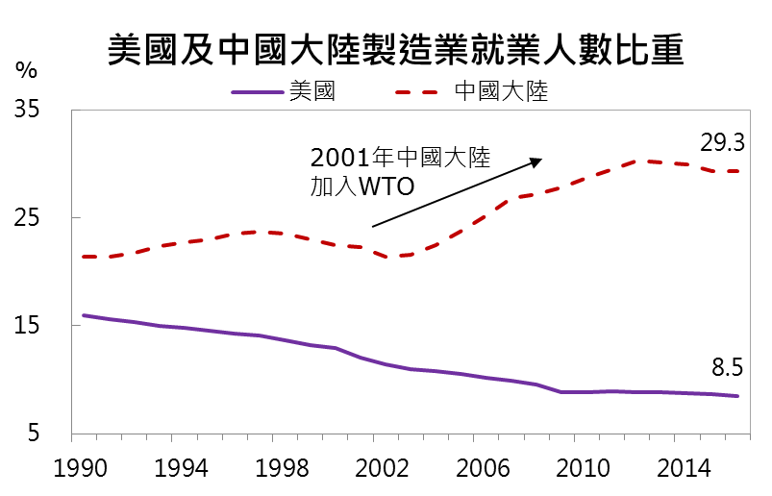
二、美中附加價值出口消長、美國製造業就業流失與川普新經貿政策
(二) 美國製造業就業流失與所得分配不均之現象惡化，川普競選政見打動「鐵鏽帶 」(Rust Belt)選民，入主白宮
美國製造業就業大幅流失
2016
資料來源：美國商務部、中國國家統計局

Slide 9
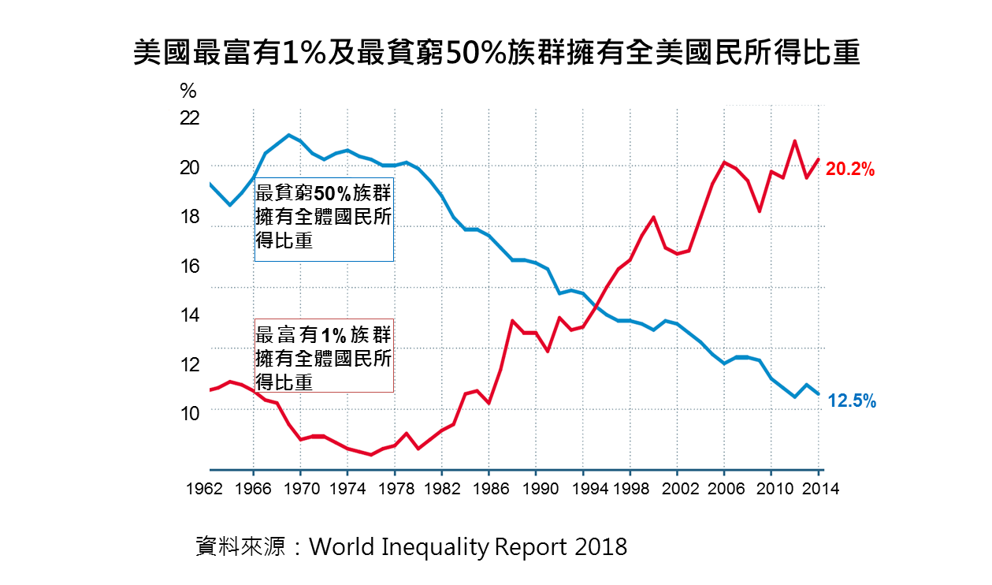
二、美中附加價值出口消長、美國製造業就業流失與川普新經貿政策
美國所得分配不均之現象惡化

Slide 10
二、美中附加價值出口消長、美國製造業就業流失與川普新經貿政策
(三)川普的新經貿政策
川普總統兌現其競選政見，大幅調整對外經貿政策
退出「跨太平洋夥伴協定」 (TPP)
簽署新版「美韓自由貿易協定」 (KORUS FTA)
簽署「美墨加貿易協定」 (USMCA)
對進口商品加徵關稅
禁止高科技產品出口及限制外人投資國內重要產業

Slide 11
二、美中附加價值出口消長、美國製造業就業流失與川普新經貿政策
美國財政部匯率政策報告 (2018年10月)
報告重點 | 內容
抨擊中國大陸外貿與匯率政策 | 中國大陸長期刻意壓低人民幣匯率 中國大陸採取不公平與非互惠的貿易手段，貿易出超龐大 美國嚴重關切近期人民幣貶值，將密切觀察未來6個月人民幣走勢
擬加強匯率操縱 審查力道 | 密切觀察中國大陸等主要貿易對手國是否進行不對稱干預 美方似有意擴大研判貿易對手國是否操縱匯率的觀察指標

Slide 12
二、美中附加價值出口消長、美國製造業就業流失與川普新經貿政策
(四)川普認為中國大陸扭曲市場機制，藉不公平競爭取得優勢，發展「中國製造2025」；川普多次啟動貿易制裁手段
川普認為WTO貿易爭端解決機制效力不彰
日期 | 事件
2018.11.21 | 美方代表於WTO會議中指責中國大陸利用WTO推行非市場化政策，扭曲全球貿易，並導致大量產能過剩
2018.12.01 | 藉由G20峰會聯合聲明，呼籲強化WTO功能的相關改革，似打破G20反對貿易保護主義的長久立場

Slide 13
二、美中附加價值出口消長、美國製造業就業流失與川普新經貿政策
川普認為
中國大陸：扭曲市場機制
「中國製造2025」目標在於成為全球製造強國，令美國感到擔憂，川普啟動「技術冷戰」，並對中國大陸多次啟動貿易制裁手段。
限制外資持股比例，強迫美商技術移轉
以非市場價格要求美商技術授權
政策性支持陸企在美投資
竊取美商高端技術與智慧財產權
不尊重國際規範

Slide 14
三、國際金融體系與全球貿易失衡
(一)美元作為核心國際準備貨幣，美國享有鑄幣稅等特權，卻得面對貿易持續逆差的難題
1960年代美元因布列敦森林體系(Bretton Wood System)之新金匯本位制度，必須面對「特里芬難題」。
特里芬難題(Triffin Dilemma)
美國經濟學家Robert Triffin在其《黃金與美元危機─自由兌換的未來》一書中指出，美國身為核心國際準備貨幣發行國，須同時面對「增加美元供給量以支持全球經貿成長」與「控管美元發行量以維護其幣值穩定」之兩難局面。後來國際金融學者將此兩難局面稱之為「特里芬難題」。

Slide 15
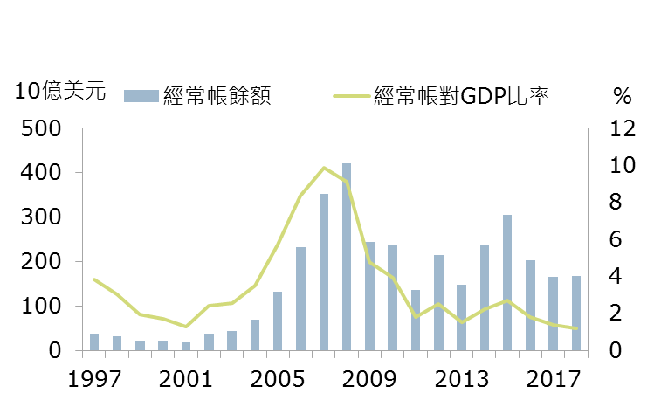
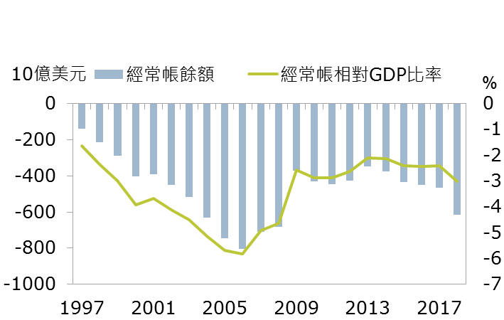
三、國際金融體系與全球貿易失衡
美國透過貿易逆差供應全球美元需求；「特里芬難題」本質依舊。
美元挹注鑄幣稅等收入外，美國聯準會多僅依國內經濟情勢調整貨幣政策，他國卻須承受其外溢效果。
中國大陸經常帳餘額及其對GDP之比率
美國經常帳餘額及其對GDP之比率
資料來源：IMF
資料來源：IMF

Slide 16
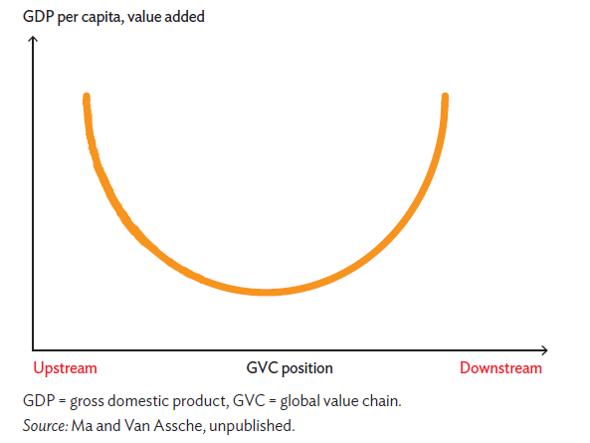
三、國際金融體系與全球貿易失衡
(二)全球化促成跨國供應鏈興起，擴大美國商品進口及貿易逆差
全球化使廠商採行最有效率的生產方式，形成高度分工的全球供應鏈體系。
美國企業捨棄低附加價值製造，改以專注微笑曲線兩端具高附加價值之研發與行銷。
以附加價值計算的人均GDP
美國
日本
美國
日本
新加坡
南韓
台灣
馬來西亞
泰國
菲律賓
中國大陸
越南
柬埔寨
上游
全球價值鏈位階
下游
資料來源：ADB Asian Development Outlook 2014 Update.

Slide 17
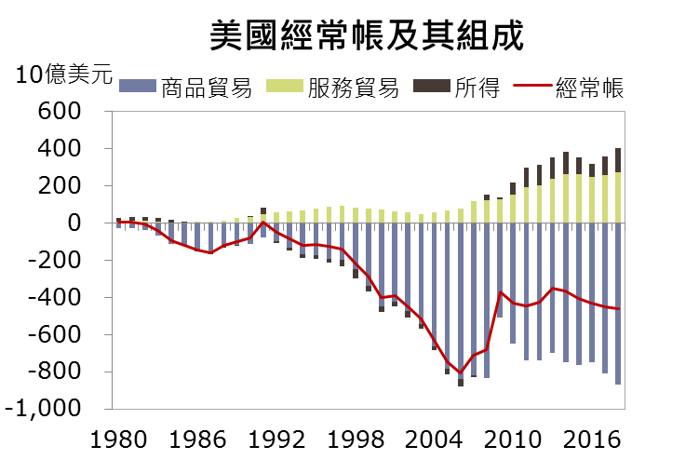
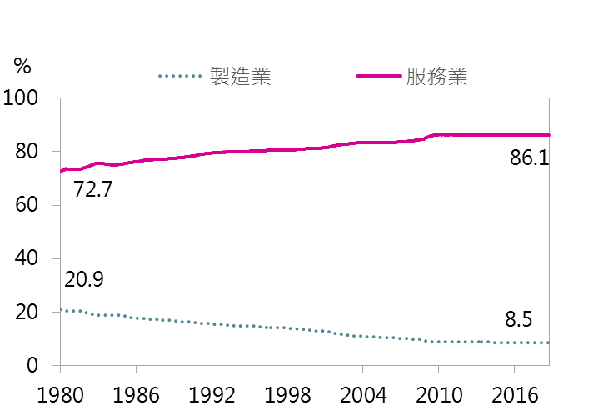
三、國際金融體系與全球貿易失衡
美國商品貿易入超擴大，惟智慧財產權使用費等服務貿易收入擴增。
美國服務業就業人數比重攀升，製造業比重則下降。
美國製造業與服務業就業人數比重
資料來源：美國商務部
資料來源：Federal Reserve Economic Data

Slide 18
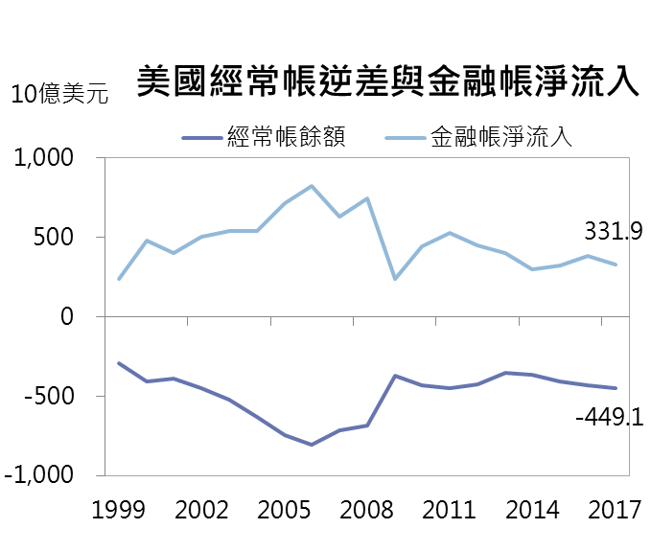
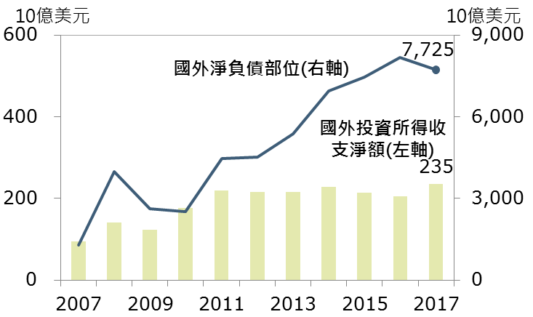
三、國際金融體系與全球貿易失衡
(三)全球金融整合提高美國金融業發展的利基，並有利美國吸引國際資金流入，持續融通其儲蓄的不足，使美國得以維持長期經常帳的逆差
美國受惠於全球金融市場高度整合，使其在鉅額國外淨負債下，仍得以享有投資所得收支順差。
美國國外淨負債與投資所得
資料來源：美國商務部
資料來源：IFS

Slide 19
四、健全國際金融體系與解決貿易失衡、所得不均的長短期作法
(一)改善全球經貿失衡並健全國際金融貨幣體系，長期宜建立多元國際貨幣體系，短中期則須靠大型經濟體共同吸收全球貿易失衡
未來可透過建立多元國際貨幣體系，改善全球經貿失衡並穩定國際金融體系運作
長期 | 歐元及人民幣扮演更重要的角色 多元 (multipolar) 國際貨幣體系
目前 | 歐元區尚未完全走出歐債危機後續影響 中國大陸仍有資本管制，人民幣尚未自由化 短期仍是美元為主的國際貨幣體系

Slide 20
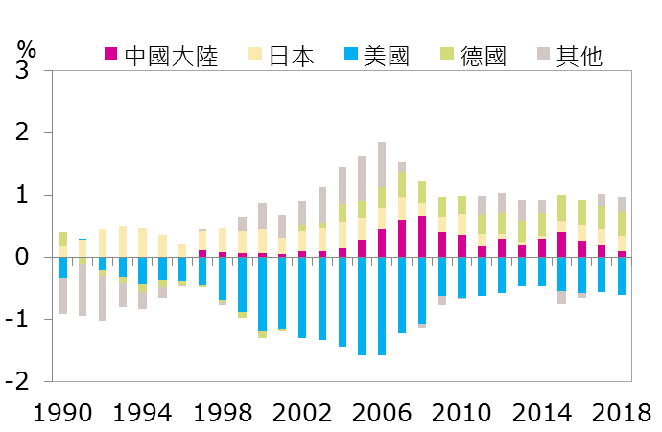
四、健全國際金融體系與解決貿易失衡、所得不均的長短期作法
短中期有賴具有廣大內需市場及貿易順差的大型經濟體分擔美國重擔，透過擴大內需以降低超額儲蓄，共同吸收全球貿易失衡
各經濟體經常帳餘額對全球GDP比率
 | 代表經濟體 | 政策建議
大型順差國 (不符在全球經濟金融體系中應負之責) | 中國大陸、 日本、 德國 | 提振國內需求 減緩超額儲蓄累積
大型逆差國 (吸收全球失衡的經濟體) | 美國 | 增加國內儲蓄
資料來源：IMF

Slide 21
四、健全國際金融體系與解決貿易失衡、所得不均的長短期作法
(二)關稅及匯率並非解決貿易失衡的萬靈丹，美國經常帳逆差主要反映國內儲蓄不足的結構性因素
國際資本快速移動使浮動匯率甚至可能阻礙經常帳的調整，對小型開放經濟體尤然
歐巴馬政府時期進行TPP協商時，美國重要財經官員及學者聯名反對將匯率列入經貿談判議題。
全球金融危機後，主要經濟體的極寬鬆的貨幣政策，創造國際間的超額流動性；部分新興市場經濟體貨幣因資本流入升值。

Slide 22
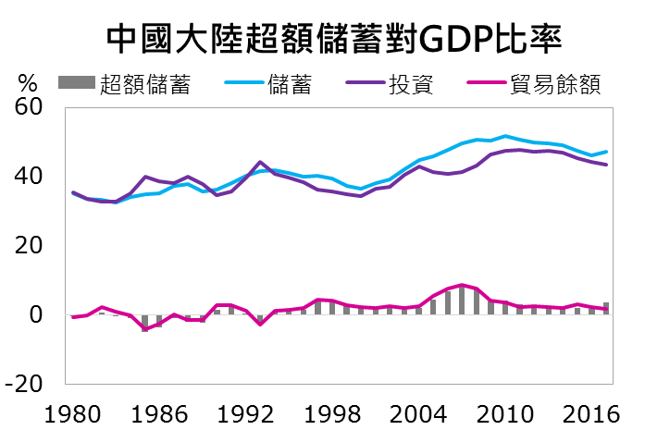
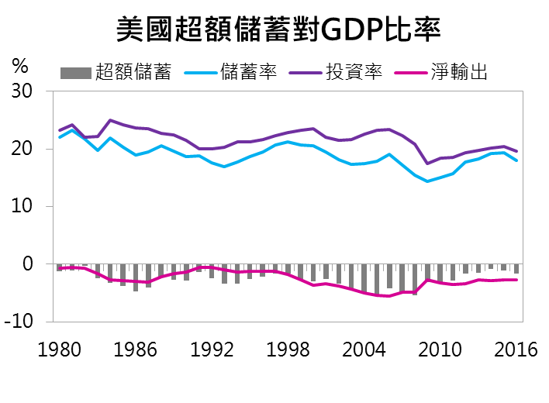
四、健全國際金融體系與解決貿易失衡、所得不均的長短期作法
匯率或關稅無法根本解決美國貿易逆差問題，解決之道在於美國應該減少消費，並增加儲蓄
Joseph E. Stiglitz及Martin Feldstein：貿易制裁手段僅將美國貿易逆差移轉到其他貿易對手。
貿易餘額
資料來源：World Bank
資料來源：World Bank

Slide 23
四、健全國際金融體系與解決貿易失衡、所得不均的長短期作法
(三)國際貿易分工可提升全球經濟利益，而貿易失衡與國內所得不均宜配合國內政策解決
國際貿易專業分工，理論上應能為全球經濟帶來更多福祉，實際上亦會帶來一國的貿易失衡及其國內所得不均惡化等現象。
2016年諾貝爾經濟學得主Oliver Hart認為，解決美國所得分配不均問題的較佳方案應是透過教育訓練及所得重分配。
 | 貿易失衡擴大 | 國內所得不均惡化
國內政策 | 順差國應致力提振內需，健全本國社會安全網以縮減超額儲蓄 逆差國則應增加國內儲蓄 | 透過國內重分配政策照顧就業受衝擊者 強化教育政策 改善勞動市場技能配適(skill matching)

Slide 24
五、結語
(一) 臺商面臨全球供應鏈重組的挑戰與機會
貿易衝突僅是表象，更深層的意涵係反映中國大陸的崛起，美中兩國由合作轉為競爭，雙方在高科技領域上競爭更趨白熱化。
美中均為臺灣最重要的產業分工夥伴；臺商加速供應鏈分流：
臺灣電子業等許多高度跨國分工的產業，面臨全球供應鏈重組的機會與挑戰。
服務美國市場的供應鏈體系 | 調整生產基地，移至美國、東南亞、印度等
紅色供應鏈 | 固守中國大陸生產基地，或轉型為中國大陸內需導向

Slide 25
五、結語
(二)政府與企業共同努力，強化臺灣產業優勢，將衝擊轉為增加投資臺灣的助力
企業：響應「美國製造」，加速跨國供應鏈移轉及回臺投資。
政府的因應措施：
推動「歡迎臺商回臺投資方案」爭取高附加價值廠商
落實「加速投資臺灣」，排除投資障礙並鬆綁法規
積極推動5+2產業創新計畫，強化產業優勢及改善出口結構

Slide 26
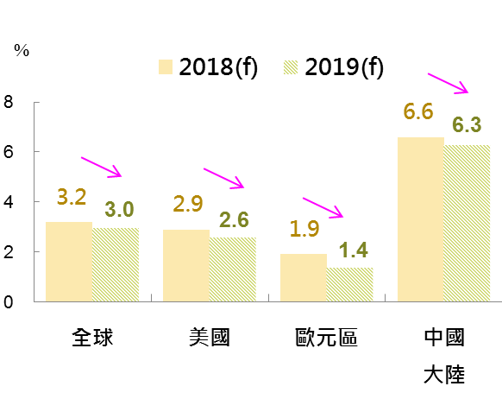
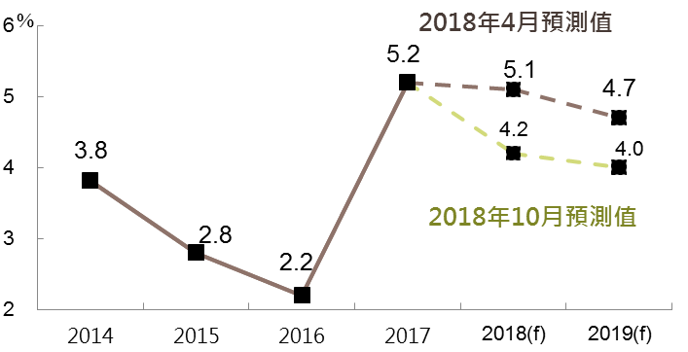
五、結語
(三)美中貿易衝突影響全球經濟前景，臺灣難免受到波及，本行將持續採行妥適的貨幣政策及匯率政策，協助國內經濟金融穩健發展
IMF、OECD擔憂貿易衝突之不確定性波及全球貿易與經濟成長。
全球及美、歐、中經濟成長率預測值
全球貿易量成長率
註：貿易量包含商品及服務貿易。
資料來源：IMF World Economic Outlook Database
資料來源：IHS Markit (2018/12/18)

Slide 27
五、結語
臺灣是小型開放經濟體，全球價值鏈參與度達67.6%與貿易開放程度達145%。
預期本年景氣擴張力道或將趨緩，主計總處與本行均下修臺灣本年經濟成長預測值，分別為2.41%與2.33%。
展望本年經濟成長可望由內需所驅動：
基本工資調漲
5G發展
離岸風電投資
政府積極推動前瞻基礎建設投資
運用超徵的稅收照顧收入較少的民眾

Slide 28
五、結語
本行上年12月20日理事會亦決議，持續適度寬鬆貨幣政策，以助整體經濟金融穩健發展。
上年美中貿易衝突升溫以來，國際金融市場波動擴大，新臺幣對美元匯率較其他貨幣穩定，顯示本行有能力穩定匯市。
本行將密切關注全球貿易保護主義發展、全球金融市場波動等對國內經濟金融情勢影響，適時採行妥適貨幣政策。

Slide 29
感謝聆聽
敬祝大家
身體健康、萬事如意！
謝謝!

